Slide 1
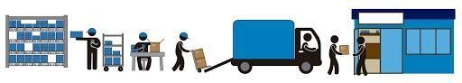
Abastecimiento y Distribución
Patricia Vásquez Costella Ing. Ejecución Industrial

Slide 2
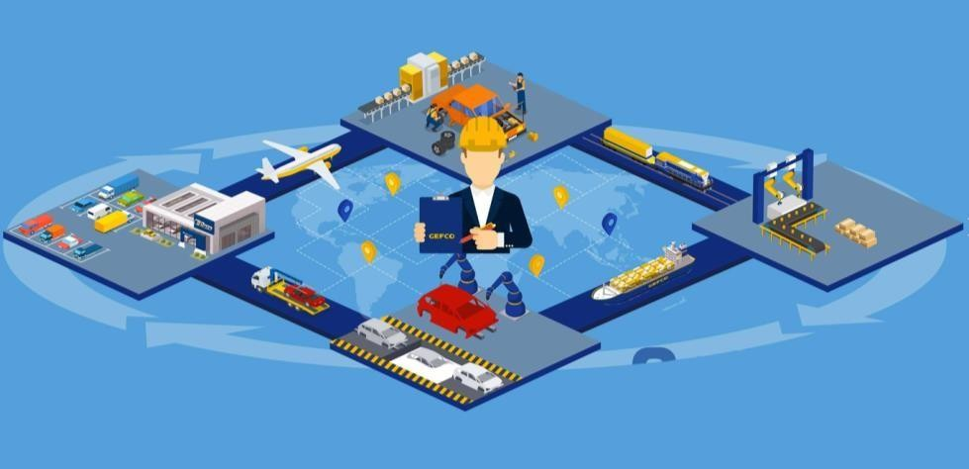
Contexto
¿Qué es la Logística?
Trata de todas las actividades de movimiento y almacenamiento, que facilitan el flujo de productos desde el punto de adquisición de materia prima hasta el punto de consumo final, así como de los flujos de información que colocan los productos en movimiento, con el propósito de proporcionar niveles de servicio adecuados a los clientes a un costo adecuado.
El éxito de una empresa radica en “ofrecer al mercado el producto correcto, en el lugar correcto y en el momento correcto” (Anaya, 1998).

Slide 3
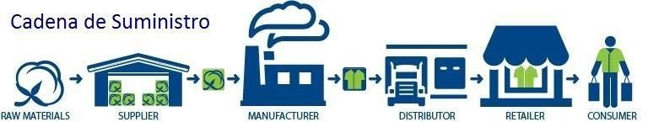
Cadena de Abastecimiento
LOGÍSTICA
Conseguir que un producto llegue de la fábrica (punto inicial) al punto final en estado óptimo, en la cantidad acordada y en el periodo estipulado.
Todos los procesos alrededor de este concepto también son parte de la logística. Hablamos de almacenamiento, inventario, picking, transporte, control de la flota, etc.

Slide 4
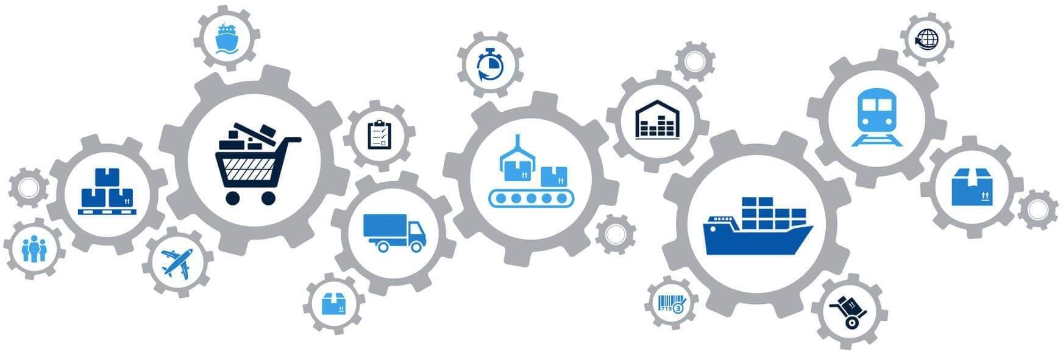
Cadena de Abastecimiento
La cadena de abastecimiento incluye todas las empresas que participan en la producción, distribución, manipulación, almacenaje y comercialización de un producto y sus componentes.
Intervienen los agentes:
Proveedores
Fabricantes – Productores
Distribuidores
Transportistas
Detallistas

Slide 5
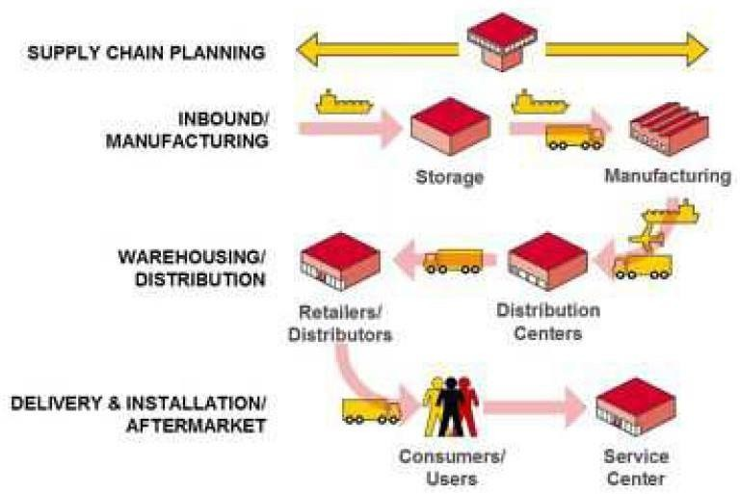
Cadena de Abastecimiento
Las tres partes de la Cadena de Suministro
Aprovisionamiento
Producción
Distribución

Slide 6
Aprovisionamiento: se define como la operación logística que tiene como fin proveer de materias primas o mercancía en general a un almacén, centro logístico, fábrica o tienda, para asegurar el correcto desarrollo de la actividad empresarial (producción, distribución o, venta).
Producción: puede entenderse como la planificación, el control y la ejecución del transporte y el almacenamiento de las materias primas, los materiales auxiliares, los materiales de explotación, las piezas compradas, las piezas de recambio, los productos semiacabados y acabados y las actividades de apoyo dentro de la empresa.
Distribución: es el sistema que se implementa para llevar los bienes y productos hasta el punto de consumo. Implica una serie de pasos, como el almacenamiento, el transporte y la entrega.

Slide 7
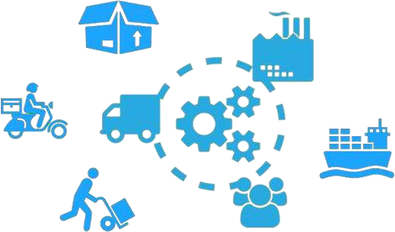
Cadena de Abastecimiento
Objetivos de la cadena de suministro
Promover un adecuado servicio al consumidor final
La entrega de los productos en tiempo, forma y calidad
Capacidad de entrega de la variedad de los productos
Balance adecuado

Slide 8

Cadena de Abastecimiento
Puntos críticos de la cadena de suministro
Compras: control de la relación con los proveedores y del grado de fiabilidad de las entregas.
Abastecimiento: seguimiento de los pedidos y control del ciclo del pedido.
Planificación: definición de los parámetros de cálculo de las necesidades y control sobre la previsión de venta.

Slide 9
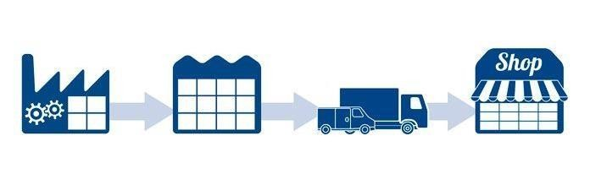
Cadena de Abastecimiento
Puntos críticos de la cadena de suministro
Producción: control de tiempos de producción y los costes y tiempos de recambio de máquinas.
Almacenaje: realización de todas las operaciones de recepción, almacenaje, preparación y expedición, minimizando los movimientos y reduciendo al máximo la pérdida de mercancías.
Distribución: disposición de una flota suficientemente flexible para adaptarse a la demanda de entregas diarias. Control de tiempo de entrega y el nivel de servicio.

Slide 10
Niveles de Planificación
Estratégico:
Definición del n° de fabricas y almacenes
Localización de plantas
Tipo de equipo de fábricas y bodegas
Nivel tecnológico y dimensionamiento de fábricas y almacenes
Niveles de producción
Tipo de transporte
Táctico:
Elección del modo de transporte
Política de rotación de inventarios
Diseño de almacenes
Dimensión de la flota de transporte
Políticas de distribución, volumen de inventarios
Operativo:
Programación de aprovisionamiento
Distribución de centros logísticos
Sistemas de transporte y almacenamiento
Volumen de compras
Clasificación de artículos

Slide 11
Estrategia Logística
Lograr una buena estrategia logística
La logística es un proceso integrado en la empresa, asociado con la buena gestión y administración de los diferentes flujos (capital, bienes y servicios, personas) y cuyo desarrollo impacta en el desempeño de las organizaciones y favorece su competitividad.
Es fundamental la coordinación entre:
Aprovisionamiento: Gestión de materiales entre proveedores y la empresa.
Producción: Gestión de operaciones del centro de producción.
Distribución: Gestión del producto hasta que llega a los clientes.

Slide 12
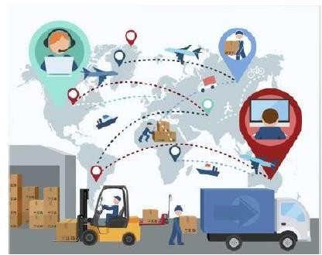
Operaciones Logísticas
Principales Operaciones Logísticas
Diseño de la red logística
Información
Transporte
Inventario
Almacenamiento, manipulación de materiales y embalaje

Slide 13
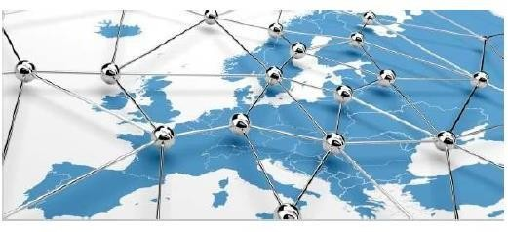
Operaciones Logísticas
Diseño de la Red Logística
Busca determinar:
Cantidad y localización de todos los tipos de instalaciones necesarias.
El tipo de inventario y el volumen a ser almacenado en cada instalación.
Vincular pedidos de los clientes a los locales de expedición.

Slide 14
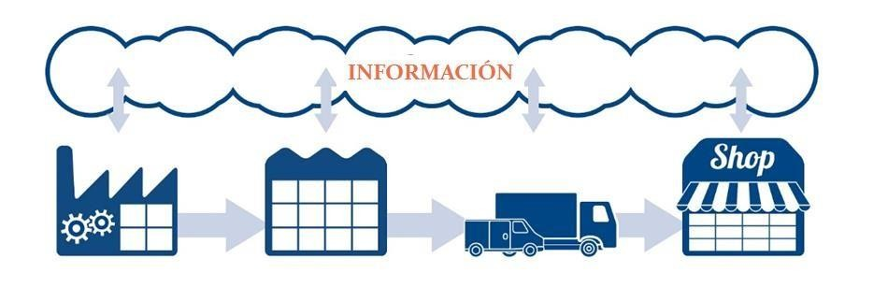
Operaciones Logísticas
Información
Se busca que la calidad de la tecnología sea acompañada por la calidad de la información.
Deficiencias comunes:
Las informaciones recibidas pueden estar incorrectas en cuanto a las tendencias y a los acontecimientos.
Informaciones sobre el procesamiento de pedidos imprecisas sobre las exigencias del cliente.

Slide 15
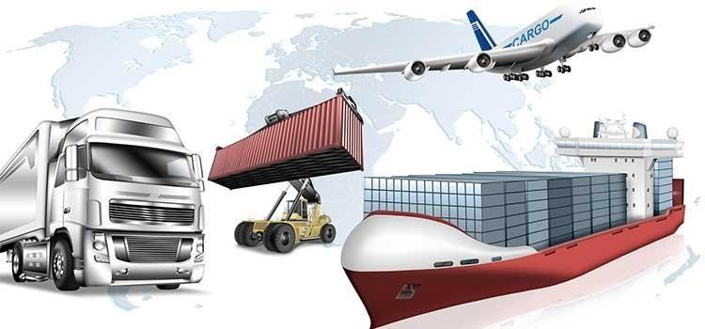
Transporte
Las necesidades de transporte pueden ser atendidas de 3 maneras básicas:
Privado
Contratado
Transporte común
Factores para el desempeño:
Costo (costo mover carga + mantenimiento stock en tránsito)
Velocidad: duración del movimiento
Consistencia: variaciones de tiempo necesarios para ejecutar un transporte específico, considerando diversos segmentos.

Slide 16
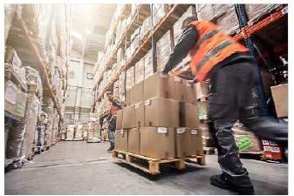
Operaciones Logísticas
Almacenamiento, Manipulación y Embalaje
Almacenamiento
Separación
Secuenciación
Selección de pedidos
Consolidación de cargas
A veces modificación y montaje de productos.
Manipulación
Recepción de pedidos
Movimientos
Separación
Agrupación
Variedad de dispositivos automatizados o mecanizados para apoyo

Slide 17
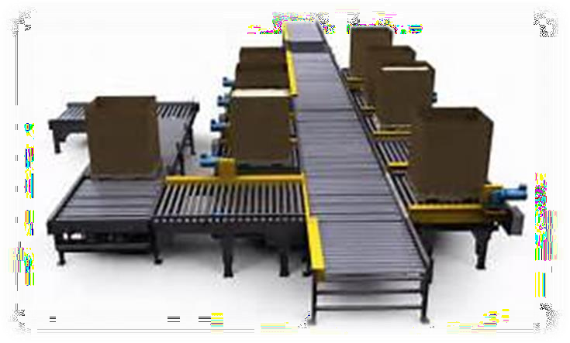
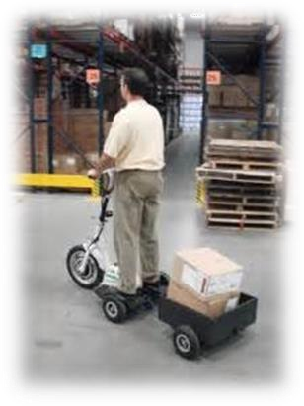
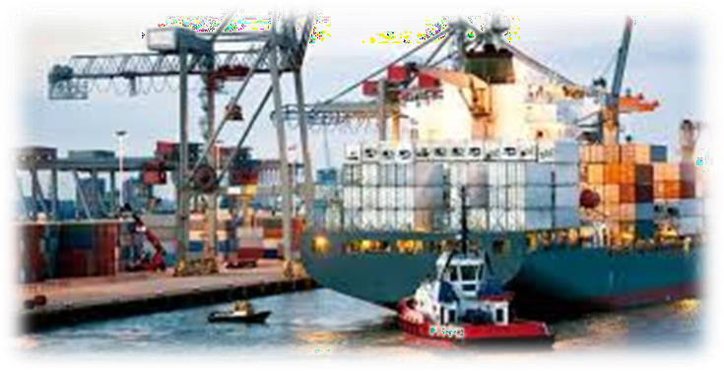
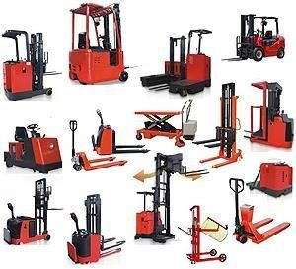
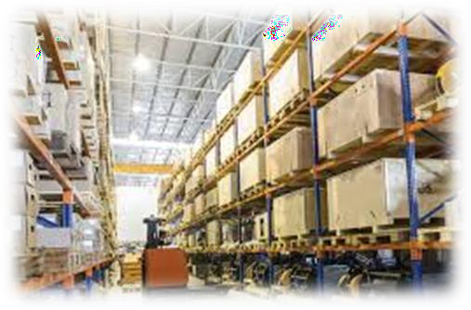
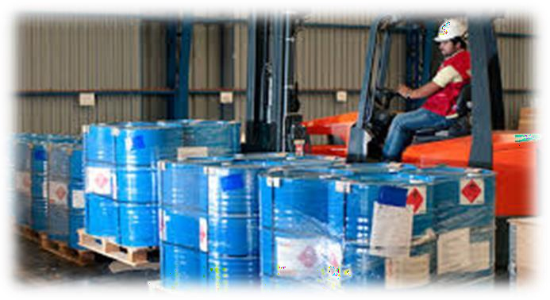
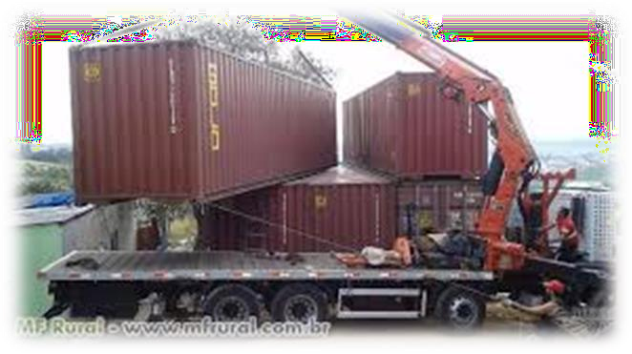
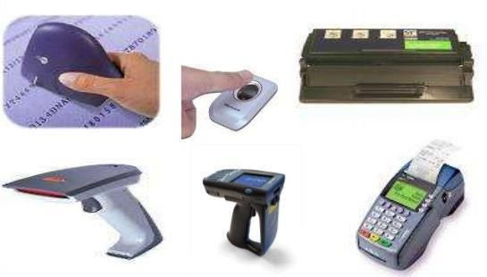
Equipamiento
Equipamiento logístico
Traslado
Almacenamiento
Manejo

Slide 18
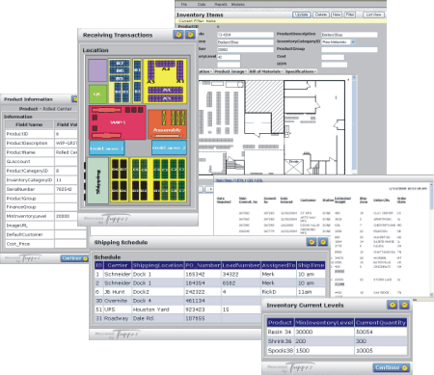
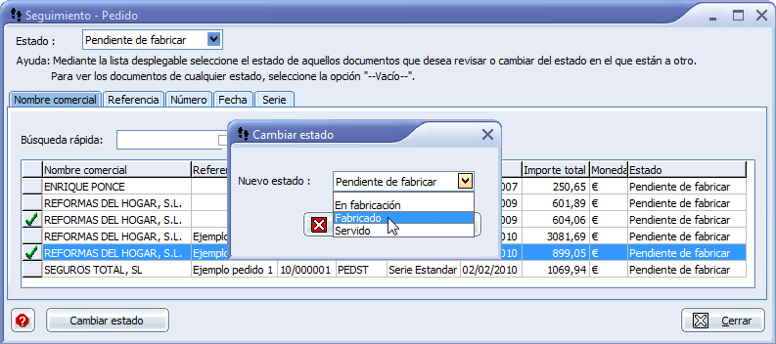

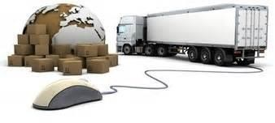
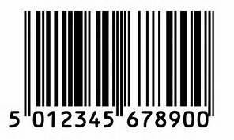

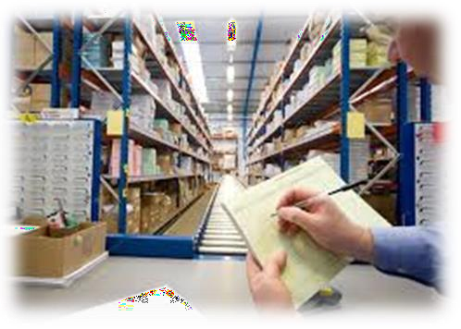
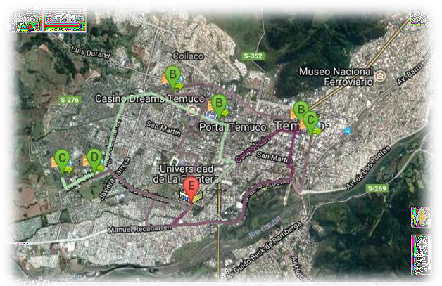
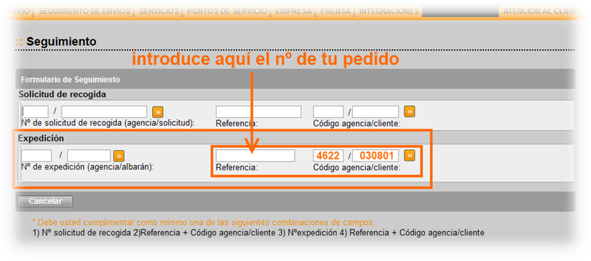
Sistemas de Información
Sistema de información
Facilitan procesos
Trazabilidad

Slide 19
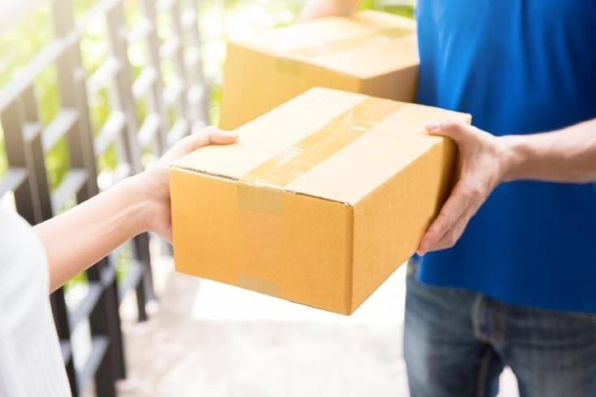
Producto o Servicio
Activa la cadena logística
Desde la “necesidad” (cliente) hacia el proveedor
Flujo desde el proveedor al cliente
Diferentes características
Precio
Peso
Volumen
Perecibilidad
Origen / destino
Imponen requerimientos especiales de aprovisionamiento, manipulación, conservación.

Slide 20
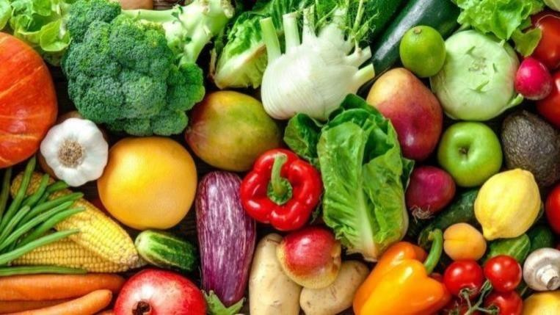
Producto Hortícola
Características de los productos hortofrutícolas:
Son consumidos especialmente por su gran aporte de vitaminas.
No son alimentos básicos y por tanto los consumidores postergan su compra si el precio es demasiado alto.
El nivel de consumo varía, según el precio de venta y los ingresos de los consumidores.
Muchos de los cultivos no circulan comercialmente en grandes cantidades y el mercado puede ser reducido.

Slide 21
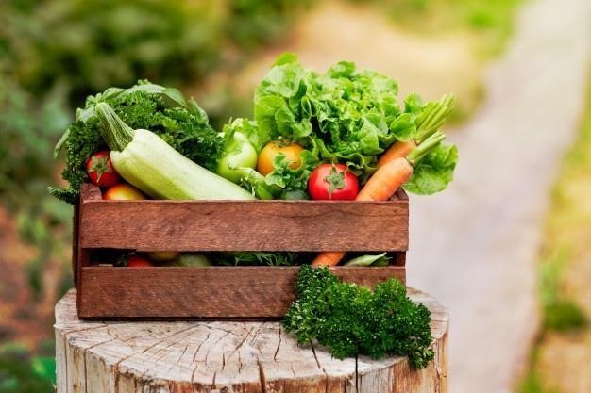
Producto Hortícola
Características de los productos hortofrutícolas:
Son perecederos, lo que significa que hay siempre una pérdida de calidad si no se venden inmediatamente, y ello a su vez supone generalmente una disminución de su valor a la hora de la venta del producto.
La gama de productos hortofrutícolas es amplia y variada; si el precio de un producto es demasiado alto, el consumidor generalmente busca otro.
Los productos normalmente se venden en un mercado, donde el precio lo determinan la oferta y la demanda.

Slide 22
